Slide 1
八册第二课

Slide 2
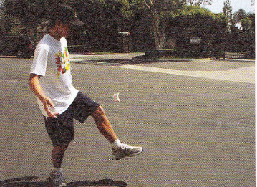

Slide 3
踢毽子

Slide 4
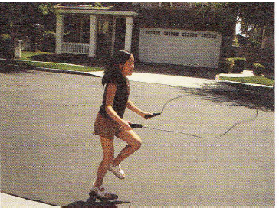

Slide 5
跳繩（跳绳）

Slide 6
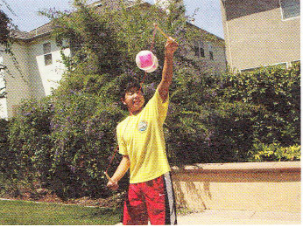

Slide 7
扯鈴（扯铃）

Slide 8
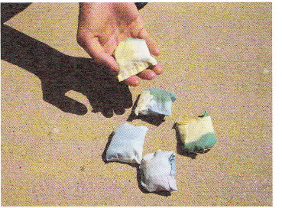

Slide 9
玩沙包

Slide 10
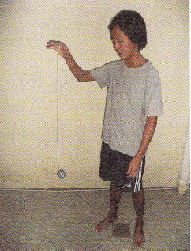

Slide 11
玩溜溜球

Slide 12
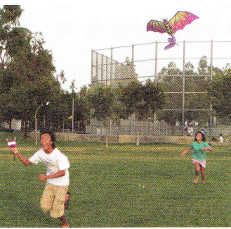

Slide 13
放風箏（放风筝）

Slide 14
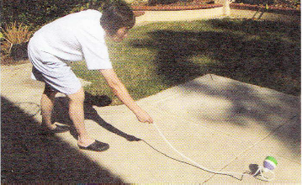

Slide 15
打陀螺

Slide 16
你們是否也會玩這些中國童玩呢?你們喜不喜歡玩?玩得好不好?

Slide 17
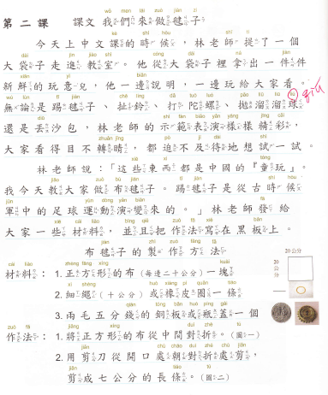
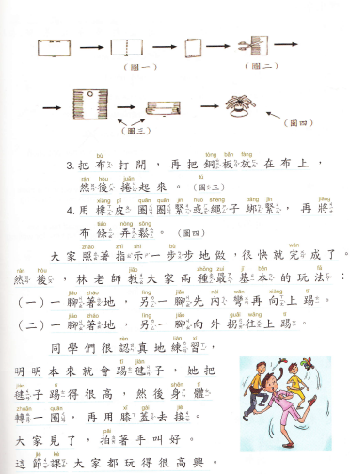

Slide 18
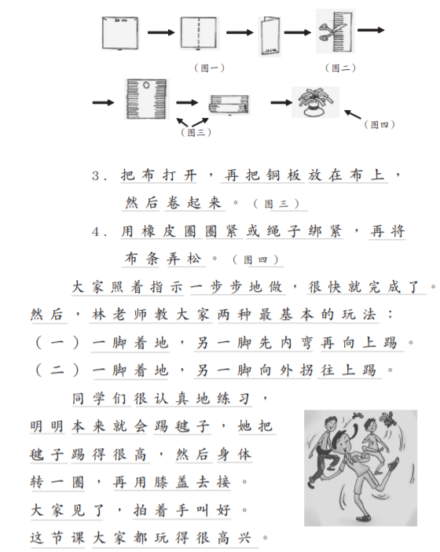
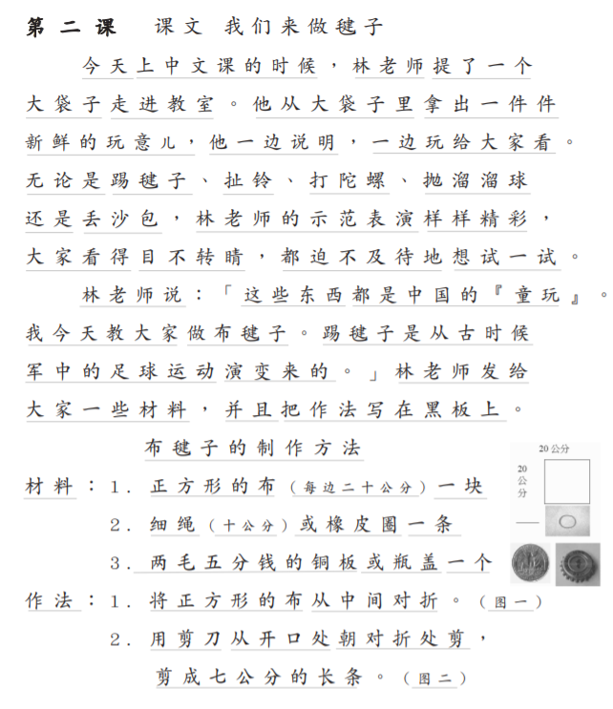

Slide 19
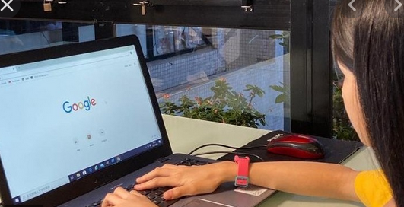
新鮮（新鲜）的事
Notes:
對許多鄉下孩子來說, 上網是一件新鮮事.

Slide 20
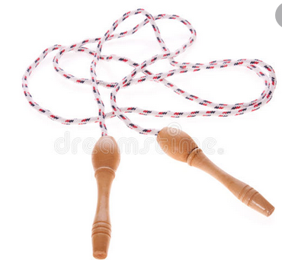
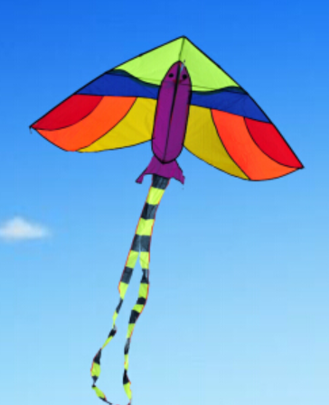
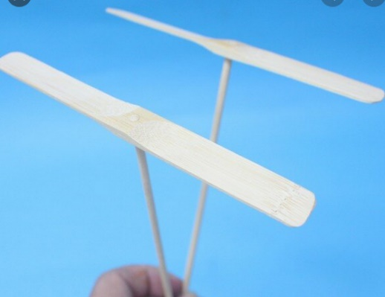
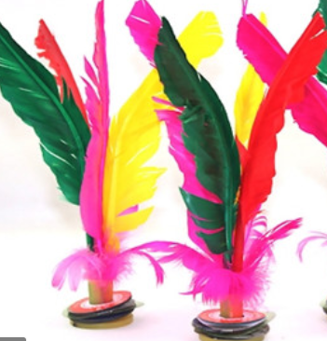
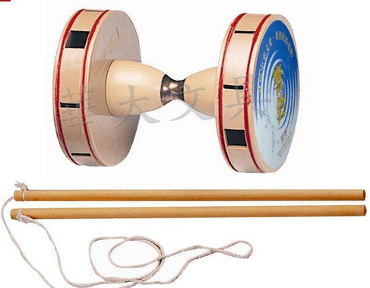
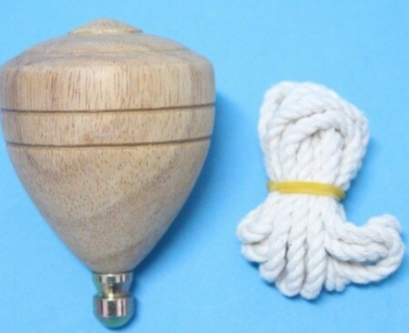
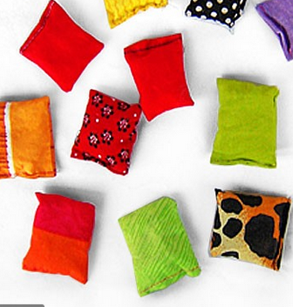
玩意兒（儿）

Slide 21
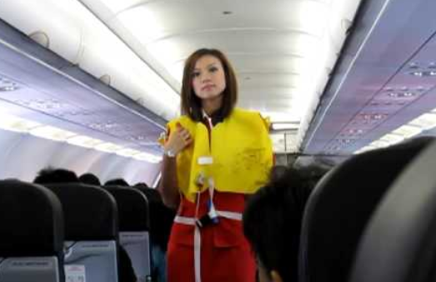
示範（示范）

Slide 22
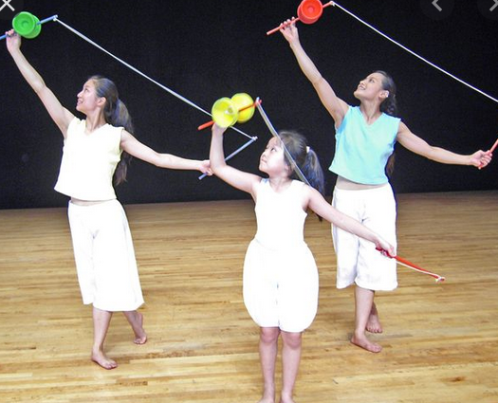
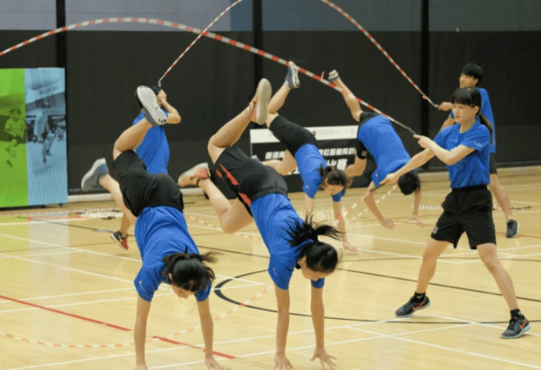
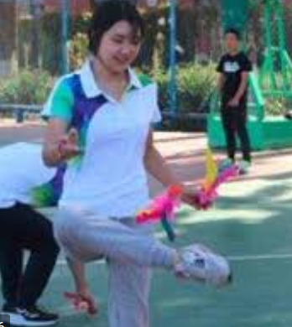
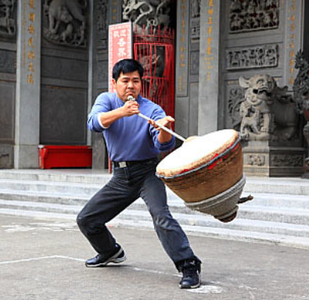
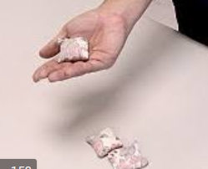
樣樣精彩（样样精彩）

Slide 23
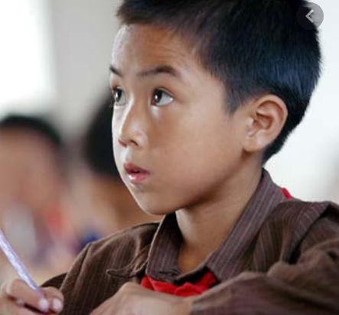
目不轉睛（目不转睛）
小明上課很專心, 目不轉睛地看著老師.

Slide 24
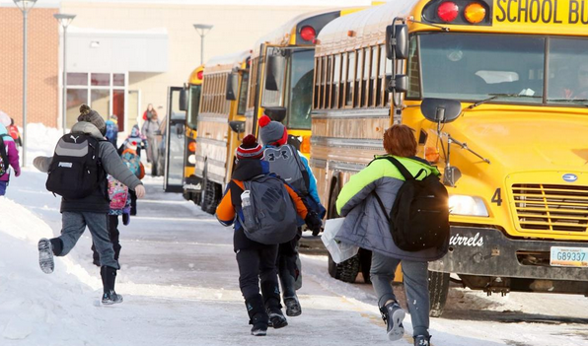
迫不及待
放學了, 大家迫不急待搭校車回家.

Slide 25
演變（演变）

Slide 26
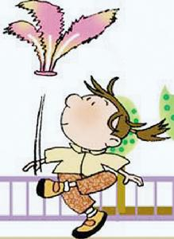
毽子的制作方法
材料
1.正方形的玻璃纸
2.橡皮筋一条
3.瓶盖一个

Slide 27
作法:
1.将正方形的玻璃纸从中间对折。
2.用剪刀从开口处朝对折处剪。剪成七公分的长条。

Slide 28
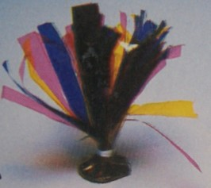
3. 把玻璃纸打开，在把 瓶
盖放在纸上，然后卷起
来。
4. 用橡皮筋圈紧，再将纸
条弄松。

Slide 29
林老师示范表演了哪些童玩?
踢毽子是怎么演变来的?做毽子需 要哪些材料?
踢毽子的基本玩法是什么?
你觉得中文课玩这些童玩是个好主意吗?为什么?为什么不?

Slide 30
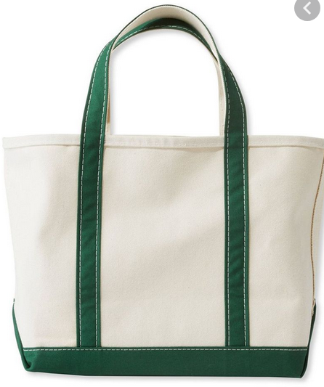
袋子/袋子

Slide 31
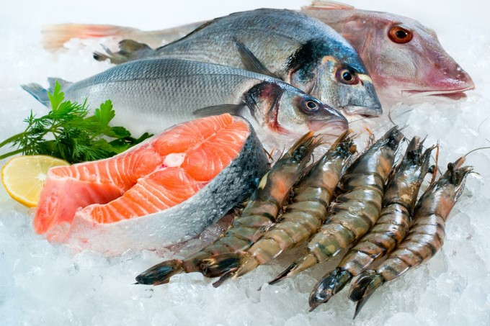
新鮮/新鲜

Slide 32
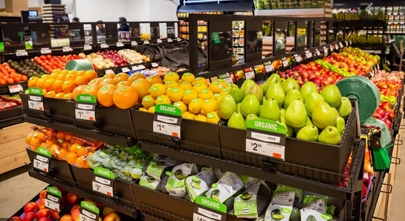
新鲜(new, fresh)
对许多乡下孩子来说, 上网是一件新鲜事.
这家超级市
场卖的水果都
很新鲜。

Slide 33
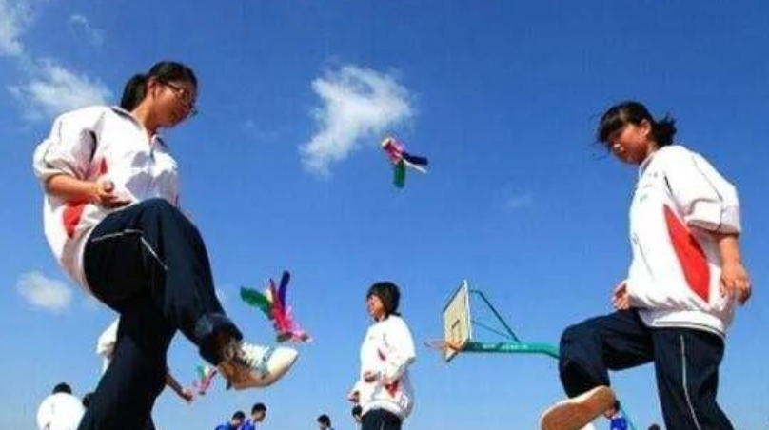
踢毽子

Slide 34
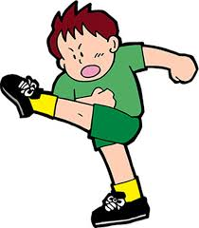
除了踢毽子之外，还可以踢什么?
踢球(足球、垒球..)
踢石头
踢罐子
踢人

Slide 35
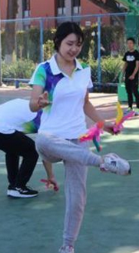
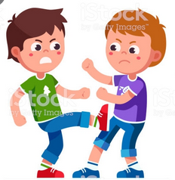
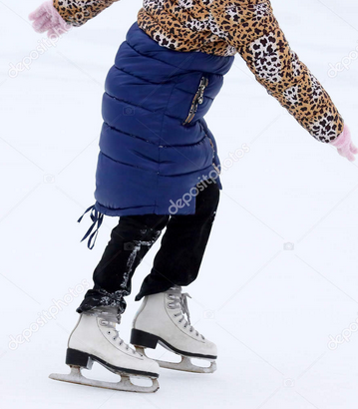
踢 (to kick)/溜(to slide)
你不可以随便乱踢人。
我喜欢踢毽子也喜欢溜冰。

Slide 36
扯鈴/ 扯铃

Slide 37
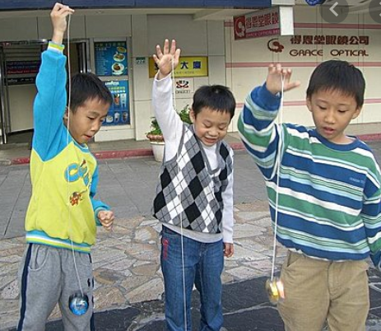
抛溜溜球

Slide 38
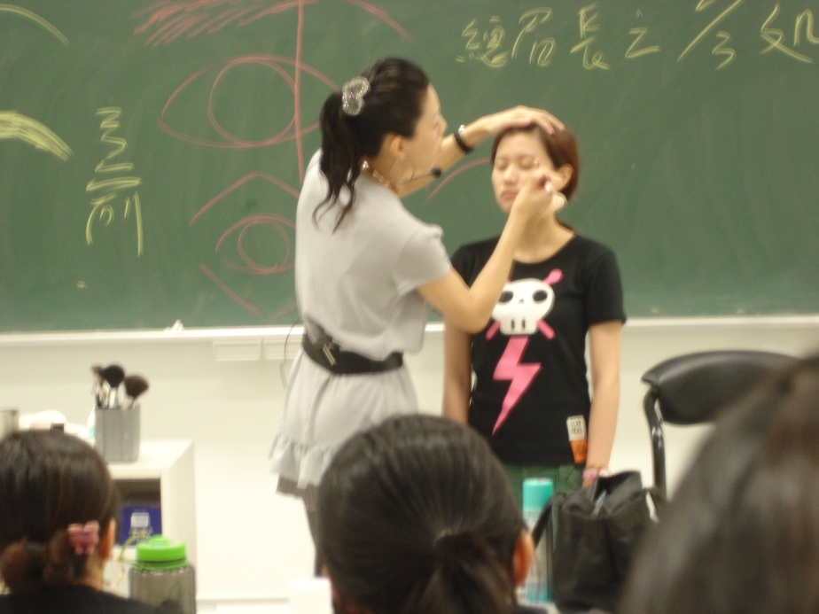
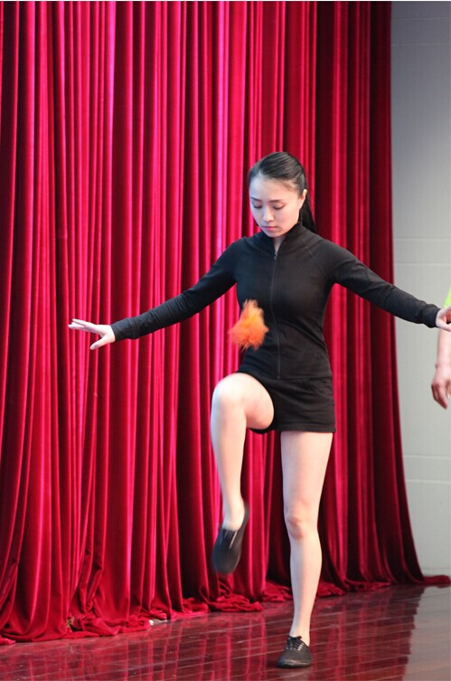
示範/示范

Slide 39
如果是你，你可以示范什么给同学们看呢?
示范造正确的中文句子
示范写书法
示范跳绳
示范抛溜溜球
示范单手骑脚踏车
示范用玻璃纸做毽子

Slide 40
本週作業

Slide 41
第二周

Slide 42
中国民俗体育活动
Notes:
-故事閱讀-星期六是園林中學的國民俗體育日，運動場裏分了五個區來介紹五種中國童玩。同學還記不記得以下這些童玩呢?!(powerpoint PP2-PP6)

Slide 43
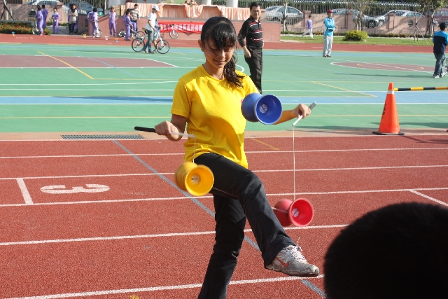
扯铃

Slide 44
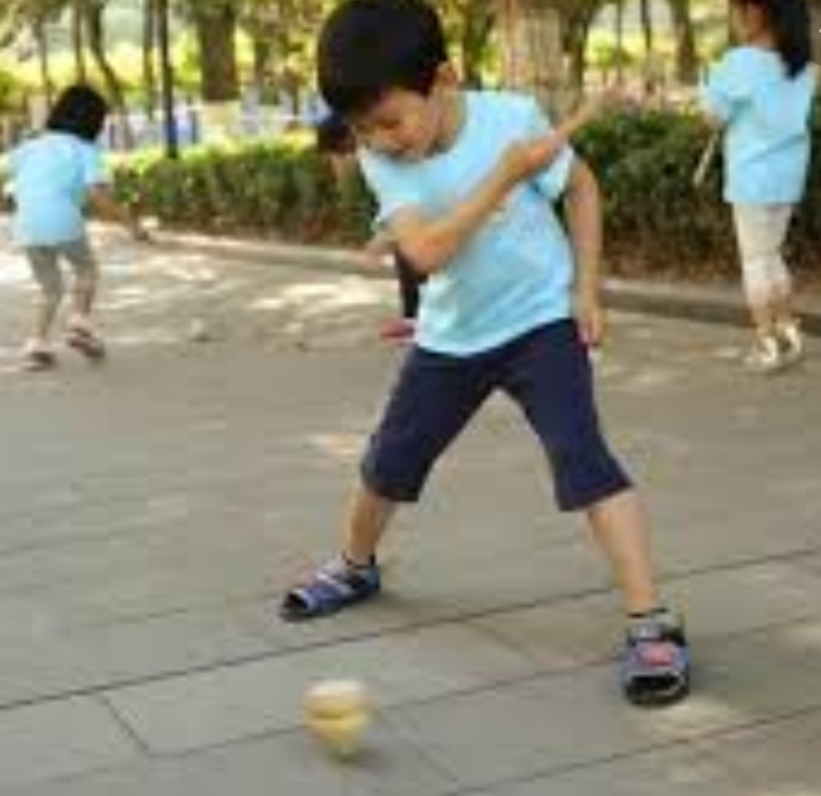
打陀螺

Slide 45
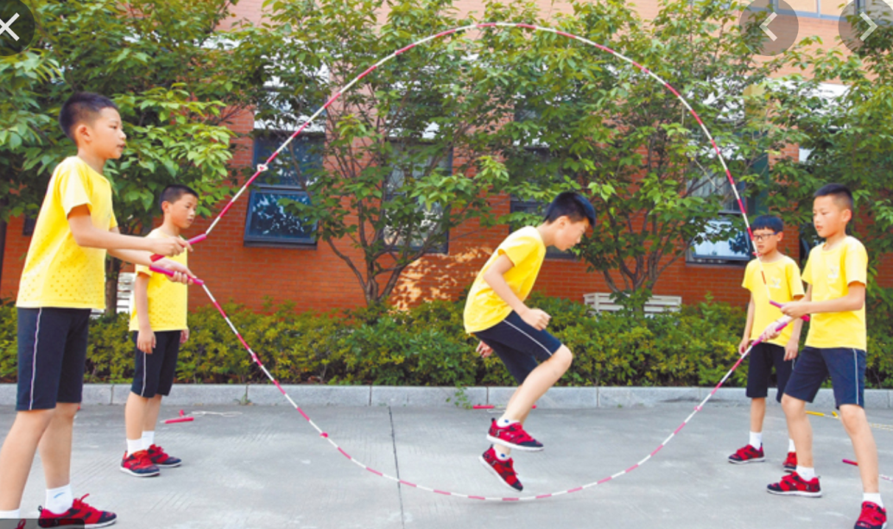
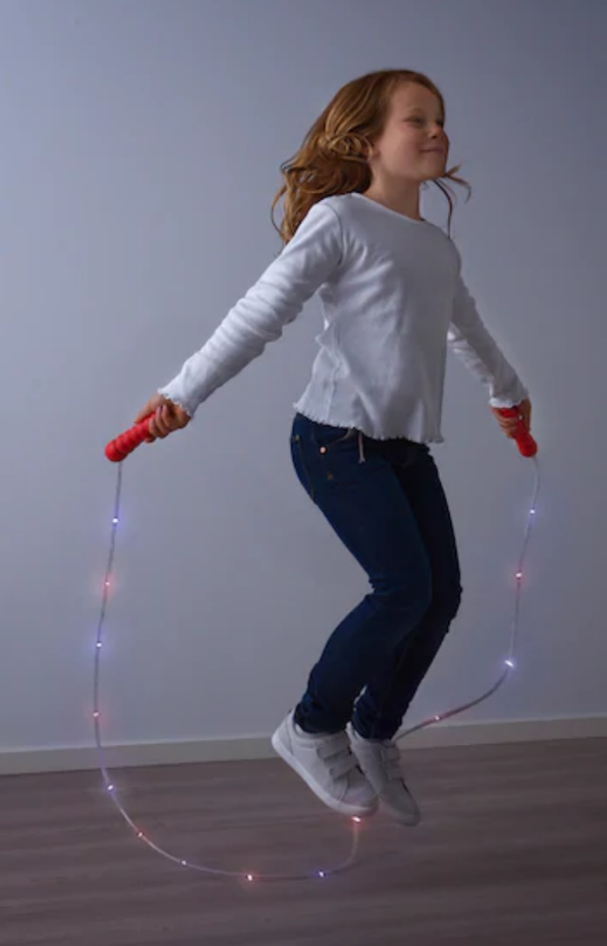
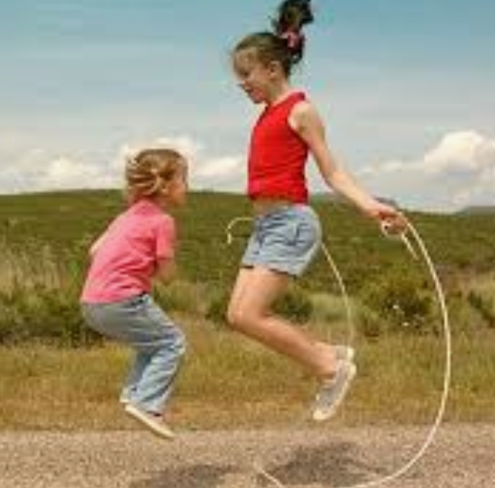
跳绳

Slide 46
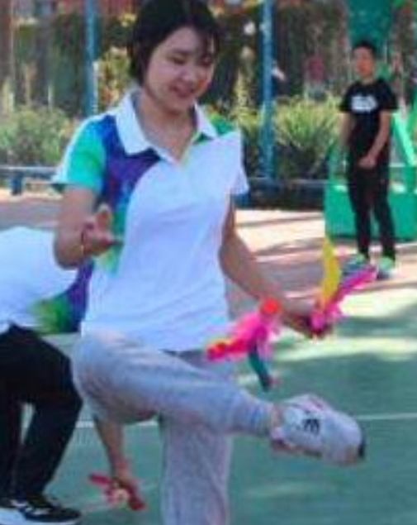
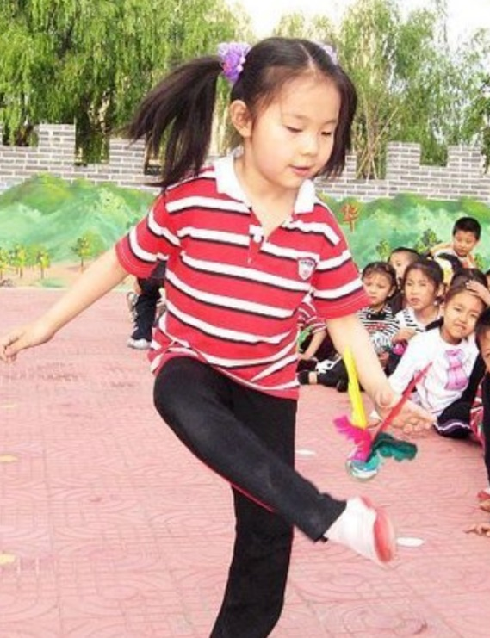
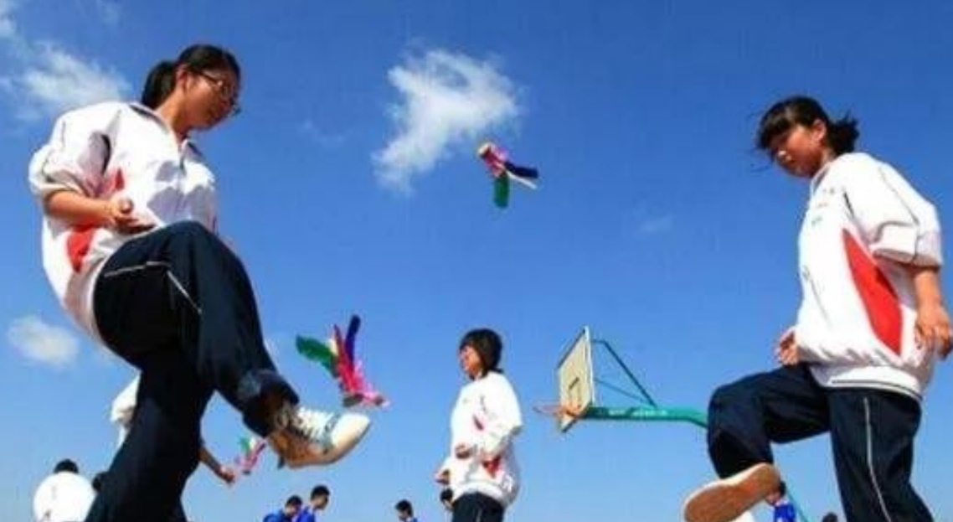
踢毽子

Slide 47
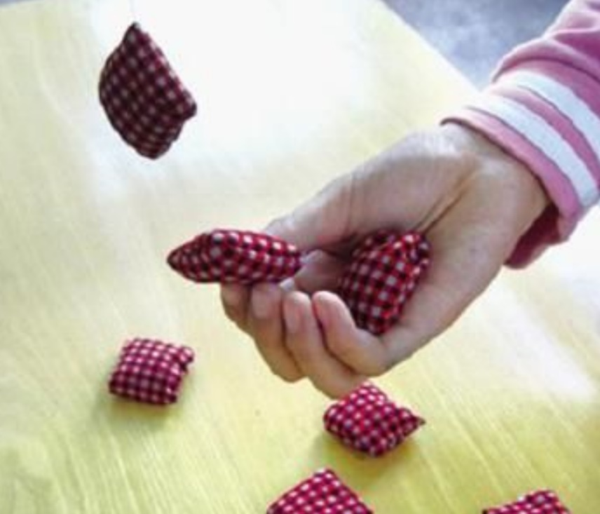
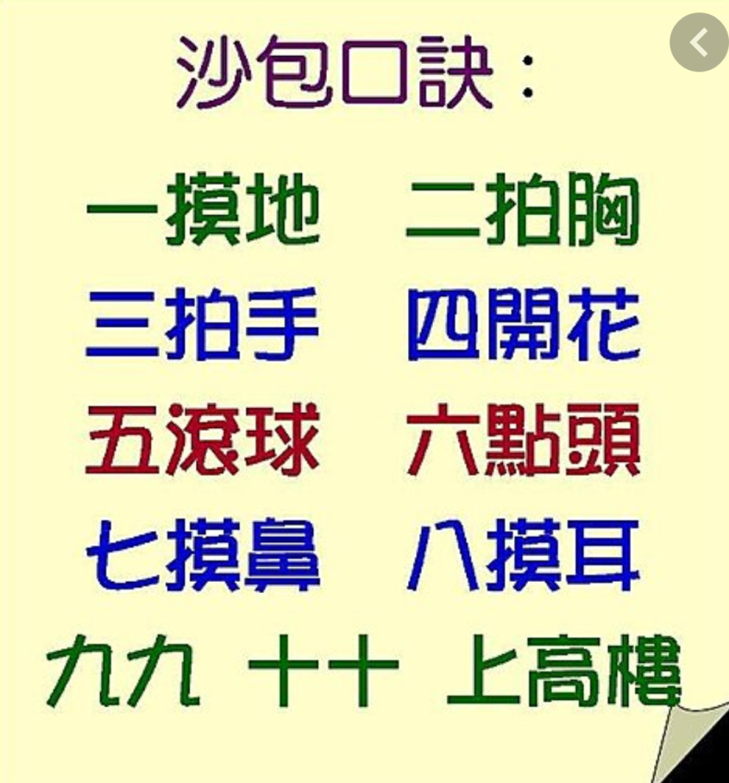
丟沙包

Slide 48
1.星期六是园林中学的“中国民俗体育日”。运动场上分了五个区，每区都有示范表演和卖童玩的摊位，因此吸引了许多人。

Slide 49
2. 第一示范区是扯铃。扯铃是中国一种古老的童玩，十八世纪流传到欧洲， 叫做diabolo ，意思是“两根棍子上的精灵”。

Slide 50
3. 扯铃区的两位示范老师， 用细绳子把“铃” 兜住， 然后两手交互拉扯， 绳子就拖著铃飞转起来，还发出嗡嗡的响声。

Slide 51
4. 老师一边轻松地扯铃一边说:“这个基本动作叫‘运铃’ 。 ‘运铃’练熟了， 就可以变化出五花八门， 各种不同的招式” 。

Slide 52
5. 然后他们开始表演抛铃。两人同时把铃抛向对方，然后用绳子接住。他们越抛越快，铃在空中飞来飞去 :看得大家目不转睛。

Slide 53
6. 突然，他们把绳子上下拉直，铃就顺著绳子往上溜，老师说这招叫“蚂蚁上树” ，大家觉得很好玩，都迫不及待地想试试。

Slide 54
蚂蚁上树

Slide 55
目不转睛

Slide 56
迫不及待
放学了, 大家迫不及待搭校车回家.

Slide 57
我们迫不及待想知道选举 (election)的结果。

Slide 58
黑板

Slide 59
铜板 /銅板

Slide 60
请问以下是什么板呢?
木板
滑板
天花板
脚底板
白板
地板

Slide 61
细绳 /細繩

Slide 62
纟 (=糹絲， 甲骨文 )指细丝(fine silk) 。 从纟的部首的字，多跟丝线(silk) 、编织(weave) 、布匹(cloth)有关，你还知道哪些纟的部首的字呢?
絲丝
結结 tie
縫缝 sew
網网
線线
紙纸
綁绑
紋纹 pattern of silk fabric

Slide 63
橡皮圈/橡皮圈

Slide 64
圈紧 /圈緊

Slide 65
圈(circle)-noun
e.g., 橡皮圈可以用来绑头发。

Slide 66
圈(to mark with circle ; to encircle )-verb
e.g., 读课文时，请你把不会的地方圈起来。
e.g., 妈妈用橡皮圈把饼乾袋子的开口处圈紧 。

Slide 67
瓶盖/瓶蓋

Slide 68
膝盖/膝蓋

Slide 69
本周作业

Slide 70
Notes:
重點P35

Slide 71
第三周

Slide 72
中国民俗体育活动
Notes:
-故事閱讀-星期六是園林中學的國民俗體育日，運動場裏分了五個區來介紹五種中國童玩。同學還記不記得以下這些童玩呢?!(powerpoint PP2-PP6)

Slide 73
1.星期六是园林中学的“中国民俗体育日”。运动场上分了五个区，每区都有示范表演和卖童玩的摊位，因此吸引了许多人。

Slide 74
2. 第一示范区是扯铃。扯铃是中国一种古老的童玩，十八世纪流传到欧洲， 叫做diabolo ，意思是“两根棍子上的精灵”。

Slide 75
3. 扯铃区的两位示范老师， 用细绳子把“铃” 兜住， 然后两手交互拉扯， 绳子就拖著铃飞转起来，还发出嗡嗡的响声。

Slide 76
4. 老师一边轻松地扯铃一边说:“这个基本动作叫‘运铃’ 。 ‘运铃’练熟了， 就可以变化出五花八门， 各种不同的招式” 。

Slide 77
5. 然后他们开始表演抛铃。两人同时把铃抛向对方，然后用绳子接住。他们越抛越快，铃在空中飞来飞去 :看得大家目不转睛。

Slide 78
6. 突然，他们把绳子上下拉直，铃就顺著绳子往上溜，老师说这招叫“蚂蚁上树” ，大家觉得很好玩，都迫不及待地想试试。

Slide 79
7. 第二区是陀螺。大家把细绳子盘在陀螺上，手指扣住绳子的一头，往前一抛再往后一拉， 陀螺就在地上转起来了。

Slide 80
8. 第三区是跳绳，有长绳、有短绳；有单脚跳、转身跳，还有两个人把腿绑在一起的“两人三脚跳” ，花样很多、热闹得很!

Slide 81
9. 第四区是踢毽子。踢毽子招式多、动作美，初学者先用板拍练习， 好像打羽毛球一般。 各色毽子在空中飞舞， 好看极了!

Slide 82
拍毽子板

Slide 83
10. 第五区是丢沙包。五个人围成一圈坐在地上玩。沙包是用方块的布缝成小口袋，装进米、豆子或沙子， 再把袋口缝好就完成了。

Slide 84
11. 沙包最简单的玩法是:抓起一个沙包往上抛， 用同一隻手马上再抓起另一个沙包， 然后再翻手接住空中落下的那个沙包，如果接不住就换人玩。

Slide 85
12. 友友的爷爷玩得最起劲儿。他说“小石子、 花生、 糖果都能替代沙包， 这就是童玩的特色:简易、 有趣和健身， 非常值得提倡。 ”

Slide 86
1. 说说看园林中学的“中国民俗体育日”是怎样的情形?
2. 扯铃裡的“蚂蚁 上
树”是什么?

Slide 87
3. 说说看沙包的玩法。
4. 友友的爷爷认为童玩的特色(feature)是什么?

Slide 88
朝cháo
小美朝着妈妈开心地跑过来。

Slide 89
朝zhāo
朝阳:初出的太阳
朝cháo
你朝这方向(direction)走两条街，就可以看到那座公园；它就在你的左手边。

Slide 90
卷起來/卷起來

Slide 91
卷(to roll up)
爸爸把袖子(sleeve)卷起来工作.

Slide 92
弄松 大家帮忙把泥土弄松来种花.

Slide 93
弄(to do, to make)
哥哥不小心把钱包和手机弄丢了。

Slide 94
基本 孝顺父母是做人最基本的道理
Notes:
房子的底部→地基↔基本

Slide 95
基本(的)(basic)
认真学习是学生的基本责任(responsibility) 。

Slide 96
脚

Slide 97
手脚灵活、手脚麻利
姐姐______________ ，所以房间很快就整理好了( clean well)。

Slide 98
拍手

Slide 101
本週作業

Slide 102
本週作業

Slide 104
第四周

Slide 105
故事复习

Slide 106
语法小复习
他在走路，也在玩手机 。
他一边走路，一边玩手机。

Slide 107
A.一边 action verb ，一边action verb 两件事情同时正在进行。
她一边做功课，一边听音乐。

Slide 108
B. 一…….就……. 两件事情连着发生。
小偷一看到警察就赶紧(immediately)逃跑。

Slide 109
我先写完功课，然后(再)看电视。
妈妈说我写完功课之后，才可以看电视。

Slide 110
C. 先…..然后/先…..再/先…..然后再 ⇒ 一件事情发生在前，另一件事在后。
我要帮妈妈做家事 。
我要出去玩。
我要先帮妈妈做家事，然后(再)出去玩。

Slide 111
时间点:妹妹上八年级。
事情:妹妹开始学习认识中文字。
妹妹开始学习认识中文字。
妹妹上八年级 。
妹妹上八年级以后，她
才开始学习认识中文字。

Slide 112
D..(时间点)+以后(after) + (一件事情).. 一件事情发生在一个时间点的后面。
时间点:18岁。
事情:他才学开车。
他18岁以后，才学开车。

Slide 113
她每天都吃一大堆垃圾食物，后来就变成了大胖子。
她每天都吃一大堆垃圾食物。
她变成大胖子。

Slide 114
她每天熬夜工作，后来健康亮红灯。
E. (事情A)+后来(afterwards) + (事情B) 事情A发生了以后，才有事情B。
她每天熬夜(stay up late)工作。
她健康亮红灯。

Slide 116
本周作业

Slide 117
看图说话:王先生坐在飞机的安全门旁边，突然…
Notes:
聽到廣播(broadcast)說「飛機已經緊急迫降(already emergency landing)，請坐在安全門旁邊的乘客幫忙打開安全門
，準備疏散乘客(vacate the passengers)。 」。

Slide 118
王先生坐在飞机的安全门旁边，突然
-(1)听到广播(broadcast)说“飞机已经紧急迫降(already emergency landed)，请坐在安全门旁边的乘客帮忙打开安全门，准备疏散乘客(vacate the passengers)。 ”
(2) 所以王先生按照(according to)安全门上的说明(instruction)打开安全门。
(3) 首先………

